Slide 1
Ресурсный потенциал мировой экономики
Толмачев Петр Иванович, д.э.н., профессор, заведующий кафедрой мировой экономики Дипломатической академии МИД России, Сайт: http://petrtolmachev.ru; www.pt53@yandex.ru тел. 7985-77492-37м.

Slide 2
Основные вопросы темы
Природные ресурсы и их роль в мировой экономике: минеральные, энергетические, земельные, лесные, водные
Человеческие (трудовые) ресурсы мирового хозяйства и миграция рабочей силы. Новые и старые центры миграции.
Научно-технические и информационные ресурсы

Slide 3
Классификация природных ресурсов
1) По расходуемости и способности к восстановлению:
Исчерпаемые
Неисчерпаемые
2) По принадлежности к природной среде:
Ресурсы литосферы: полезные ископаемые земельные и почвенные ресурсы
Ресурсы гидросферы: ледники, воды суши и мирового океана
Ресурсы атмосферы: климатические, рекреационные и ветра
Ресурсы биосферы: флора и фауна
3) По физическому состоянию: твердые, жидкие, газообразные
5) По составу и особенностям использования: горючие, металлические, неметаллические
6) по направлениям использования:
Топливно-энергетические
Для потребностей строительства, черной и цветной металлургии, химической, лесной, деревообрабатывающей и пищевой промышленности

Slide 4
Экономическая оценка природных ресурсов –
установление возможности и целесообразности их вовлечения в производство при современном уровне развития науки и техники.
Для экономической оценки природных ресурсов необходимо определить:
Размеры запасов и концентрацию на единицу площади;
Качественный состав;
Долю полезных элементов;
Условия залегания и эксплуатации;
Расходы производства (добычи) на единицу продукции;
Освоенность и заселенность территории, на которой расположено месторождение;
Транспортные условия;
Требования по охране окружающей среды.

Slide 5
Россия, США и Китай обладают большей частью природных ресурсов
Россия вынуждена импортировать бокситы, оловянную, марганцевую и хромовую руду
В Китае рост импорта угля, нефти, железной руды
США зависят от импорта, природного газа, урановой руды, железной, марганцевой, хромовой руды, бокситов и других цветных металлов
Страны Ближнего и Среднего Востока: нефть, природный газ
Чили, Заир, Замбия: залежи меди
Марокко и Науру: фосфориты
Приозерье в США, Урал в России, штат Бихар (С-В Индии), С-В провинции Китая: железные руды и каменный уголь
В некоторых странах ЕС – истощение запасов минеральных ресурсов (импорт до 80% потребляемого минерального сырья)
Франция прекратила добычу бокситов в 1991 г., каменного угля – в 2005 г.
Энергоемкость ВВП развитых стран снизилась на одну треть после кризиса 1970-х гг.

Slide 6
Минеральные ресурсы
Минеральные ресурсы – это учтенные запасы месторождений полезных ископаемых (рудные и нерудные), отложенные поверхностно и в водах озер, морей (соль, россыпи) и используемые хозяйством.
Нерудные полезные ископаемые – это неметаллические и негорючие твердые горные породы и минералы, в том числе:
- строительные материалы: песок, гравий, глина, мел, известняк, мрамор;
- химическое сырье: сера, апатит, фосфорит, калийные соли;
- металлургическое сырье: асбест, кварц, огнеупорные глины;
- драгоценные и поделочные камни: алмаз, рубин, яшма, малахит, хрусталь.
Рудные полезные ископаемые – к ним относятся руды, в состав которых водят металлические полезные компоненты.
- руды черных металлов: железо, марганец, хром, титан, ванадий;
- руды цветных металлов: медь, олово, цинк, вольфрам, молибден, свинец, кобальт, никель;
- руды благородных металлов: золото, платина, серебро;
- руды радиоактивных металлов: радий, уран, торий.
Как правило, рудные месторождения являются комплексными, то есть в них присутствует несколько минералов. К числу редких относится свыше 50 металлов: титан, ванадий, вольфрам, бериллий, цезий и др.

Slide 7
География минерального сырья
алмазы | Австралия (до 40% мировой добычи); Конго (ДРК); Ботсвана; Россия (до 20% мировой добычи); ЮАР
асбест | Россия (до 40% мировой добычи); Канада, Зимбабве; ЮАР
янтарь | Берега Балтийского и Северного морей: Эстония, Латвия, Литва, Польша, Россия
Фосфорное сырье (химическое) | Около 30 стран мира. Лидер – США (одна треть мировой добычи); Китай (одна пятая мировой добычи); Марокко
апатиты | Россия; Бразилия; Вьетнам; ЮАР
соли | США (одна пятая мировой добычи); Китай; Германия; Канада
сера | США; Канада; Россия
строительное сырье | Быстрыми темпами в 5,5% в год растет добыча облицовочного камня

Slide 8
География минерального сырья
Железные руды | Россия (35% мировых запасов); Украина; Бразилия; Австралия; США
Марганцевые руды | Китай; ЮАР; Бразилия; Австралия; Украина
Хромовые руды | ЮАР; Казахстан; Индия; Турция
Алюминиевые руды (бокситы) | Австралия (до 40% мировой добычи); Бразилия; Ямайка; Индия; Китай; Гайана; Суринам; Гвинея
Медные руды | Чили (до 35% мировой добычи); Перу; США; Австралия; Канада; Мексика; Китай
Свинцово-цинковые руды | Австралия (до 20% мировой добычи); Китай; США; Перу
Никелевые руды | Австралия, Россия; Куба; Канада; ЮАР; Новая Каледония
Оловянные руды | Китай; Перу; Индонезия; Бразилия; Боливия; Австралия; Малайзия; Россия
Серебро | Лидер - Мексика (до 20% мировой добычи); Перу; Австралия; Китай; Канада; США
Золото | Лидер – ЮАР (до 20% мировой добычи); США; Австралия; Китай; Канада; Россия (6%); Перу; Индонезия
Платина | Лидер – ЮАР (56% мировой добычи); Россия (15% мировой добычи)

Slide 9
Энергетические ресурсы
Ресурсы
1. нефть | Запасы – 300 млрд.т., Ежегодный расход 3 млрд. т. Перспективы на 30-50 лет
2. природный газ | Запасы – 270 млрд.т. нефтяного эквивалента (145 трлн. м³). Ежегодный расход 2300 млрд. м³ Перспективы на 30-60 лет
3. уголь | Запасы – 10 трлн.т. НЭ (1,5 трлн.т.) Ежегодный расход 5 млрд.т. Перспективы на 200 и более лет
4. сланцы | Сланцевая революция в США. Высокая трудоемкость добычи. Баккен, Игл-Форд. Геополитические последствия.
5. торф | Запасы значительны (150 млрд. т. по углероду). Малоперспективны из-за высокой зольности торфа и комплекса экологических нарушений во время добычи
6. гидроэнергия рек | Ограничена. Активно используется несмотря на экологические проблемы. Все еще перспективна, особенно в развивающихся странах.
7. энергия атомного распада и ядерного синтеза | Запасы физически неисчерпаемы. Экологически этот вид энергии крайне опасен, пока не будут найдены способы надежной безопасности производства и дезактивации отходов
8. геотермальная энергия | Значительна. Слабо используется. Перспективна.
9. энергия морских приливов и отливов, океанские течения | Значительна. Слабо используется. Перспективна.
10. солнечная радиация | Практически неисчерпаема. Использование ограничено естественным оттоком энергии из биосферы. Перспективна.
11. ветровая энергия | Используется давно. Имеет местное значение. В таком качестве перспективна.
12. био-топливо | Практически неисчерпаемо. Слабо используется. Перспективно.

Slide 10
Лесные ресурсы
Лесные ресурсы – это исчерпаемые, но возобновимые ресурсы многоцелевого использования
Мировые лесные ресурсы оцениваются:
по показателю лесистости;
размерам лесной площади;
запасам древесины.
Показатель лесистости территории – соотношение между площадью лесов и общей территорией страны. Россия по этому показателю на 21 месте в мире из-за большой площади тундры и степей.
Общая лесная площадь составляет 27% земной суши. По размерам лесной площади на душу населения Россия является лидером (3 га), в Европе этот показатель равен 0,3 га, в зарубежной Азии 0,2 га, в Африке 1,3 га, в Северной Америке 2,5 га, в Южной Америке – 2,2 га.
Запасы древесины в мире составляют примерно 330 млрд. м³. Россия занимает первое место в мире по запасам древесины – 25%, в том числе половина запасов хвойных пород.

Slide 11
Земельные ресурсы
Общий земельный фонд мира (площадь суши за вычетом ледников Арктики и Антарктики) равен 26% всей площади планеты (134 млн. км²).
Сельскохозяйственные угодья (пашня, сады, плантации, луга и пастбища) составляют 37% земельного фонда.
По величине с/х угодий среди стран мира выделяют Китай, Австралию, США, Россию.
Пахотная земля на душу населения по странам:
Северная Америка 1,62 га;
Западная Европа 0,2 га;
Юго-Западная Азия 0,2 га;
Восточная Азия 0,32 га.
Уменьшение земельных ресурсов – общемировая тенденция, продуктивные земли постепенно занимают предприятия, города, населенные пункты и транспортная сеть. Большие площади возделываемых земель утрачиваются в результате эрозии, засоления, заболачивания, опустынивания, физической и химической деградации.

Slide 12
Водные ресурсы
Водные ресурсы – это запасы пресных вод, пригодных для всех видов использования.
70% пресных вод находится в полярных и горных льдах и вечной мерзлоте, которые практически не используются. Всего 0,016% общего объема гидросферы составляют поверхностные воды рек, пресноводных озер и болот.
Страны с низкой степенью обеспеченности водными ресурсами:
Кувейт, ОАЭ, Катар, Ливия, Саудовская Аравия, Мальта, Сингапур, Багамские и Мальдивские острова
Страны с высокой степенью обеспеченности водными ресурсами:
Россия (№1), Китай (№2), США, Канада, Индия, Бразилия, Скандинавские страны, Конго (ДРК)

Slide 13
Человеческие ресурсы
Человеческие ресурсы – важнейший вид ресурсов в мировой экономике.
Демография – это наука, которая занимается человеческими ресурсами и движением народонаселения в целом. На основе социальных, экономических, биологических и географических факторов исследует закономерности процессов, происходящих в структуре, динамике, а также размещении и перемещении населения.

Slide 14
Миграция рабочей силы
Международная миграция рабочей силы –
процесс перемещения трудовых ресурсов из одной страны в другую с целью трудоустройства на более выгодных условиях, чем в стране происхождения.
Тенденции
миграция рабочей силы из бедных стран в более богатые. Среди мигрантов увеличивается доля высококвалифицированных рабочих.
Более половины международного движения рабочей силы сейчас происходит между развивающимися странами, например, из стран Южной Азии в нефтедобывающие страны Персидского залива.
Международная трудовая миграция –
это объективный процесс, присущий рыночной экономике. Он так же объективен, как и процесс перелива капитала между странами и развития внешнеторговых связей, международной экономической интеграции. Трудовые ресурсы в соответствии с рыночными законами ищут себе наиболее выгодное применение, дающее максимальную эффективность.

Slide 15
Миграция рабочей силы
Причины миграции рабочей силы:
факторы экономического и неэкономического характера (политические, национальные, религиозные, расовые, семейные), а именно:
различный экономический уровень развития отдельных стран (перемещение из стран с низким уровнем жизни в страны, где он выше);
национальные различия в заработной плате в той или иной профессиональной деятельности;
наличие органической безработицы – преимущественно в слаборазвитых странах;
вывоз капитала;
транснационализация мировой экономики.

Slide 16
Новые Центры притяжения иностранной рабочей силы (традиционные - США, Канада, Западная Европа)
1. Район нефтепромыслов и нефтеперерабатывающей промышленности Ближнего Востока. Миллионы человек мигрировали из Пакистана, Индии, Бангладеш, Южной Кореи и Филиппин
2. Юг Африканского континента. Работодатели: ТНК золотодобывающей, алмазной и урановой промышленности
3. Южноамериканский центр сложился под влиянием ТНК североамериканского и европейского происхождения
4. Юго-Восточная Азия -Центр сложился под воздействием ТНК японского, австралийского и североамериканского происхождения Миллионы филиппинцев, пакистанцев, южнокорейцев, индонезийцев

Slide 17
Страны, внутриэкономическая жизнь и внешнеэкономические связи которых находятся в сильной зависимости от международной трудовой миграции:
Денежные переводы эмигрантов – существенный источник поступления твердой валюты в данные страны (Таджикистан – 1-е место в мире – 46% ВВП)
Регулируемый выезд на работу за границу снижает напряженность на национальном рынке труда
Начало XXI в. – в развитых странах мира обеспечивается 56% демографического прироста за счет нетто-иммиграции, в т.ч. в Европе 89%

Slide 18
Иностранные рабочие составляют существенную часть занятого населения:
  Западная Европа, особенно Германия, Франция, Бельгия, Швейцария;
  Африка – ЮАР, Ливия;
  Азия – арабские нефтедобывающие государства.
  Новые центры притяжения иностранной рабочей силы:
  Аргентина, Венесуэла, Бразилия, Сингапур, Гонконг. Израиль (на этнической основе).
Мировой рынок труда – это система экономических механизмов, норм, инструментов, обеспечивающих взаимодействие спроса на труд и его предложения на межгосударственном уровне.
«Утечка умов» - это международная миграция высококвалифицированных специалистов из различных регионов мира в развитые страны, а также из этих стран в развивающиеся страны.

Slide 19
Научно-технические ресурсы
Научные ресурсы –
характеризуют объем и качество накопленных знаний и способность страны к их воспроизводству, прежде всего, в сфере НИОКР, и их внедрению в виде инноваций.
Масштабы НИОКР зависят от следующих факторов:
ресурсного обеспечения (финансирование, кадры, научное оборудование);
организационной структуры;
государственной политики в сфере НИОКР.
Масштабы инноваций зависят от:
инновационного климата в стране, диктующего спрос на результаты НИОКР.

Slide 20
Основные показатели, характеризующие научно-технические ресурсы национальной экономики:
Доля расходов на НИОКР в ВВП;
Расходы на НИОКР на душу населения;
Доля бюджетных средств, выделяемых на НИОКР в общих расходах государственного бюджета;
Численность занятых в НИОКР (исследователей и технического персонала) в общей численности населения или в численности занятых в экономике;
Индекс цитирования с учетом языковых барьеров (частота ссылок в научных изданиях на работы исследователей данной страны);
Количество международных премий, прежде всего, Нобелевских, за выдающиеся научные достижения;
Доля наукоемкой продукции в ВВП и промышленной продукции;
Доля страны на мировом рынке высоких технологий (информационные технологии, технологии, основанные на использовании новых материалов, в том числе нано, космические и ядерные технологии).

Slide 21
Показатели для оценки экономической эффективности использования научных ресурсов:
Доля высокотехнологичных отраслей в промышленном экспорте страны;
Доля страны на мировом рынке новейших технологий;
Сальдо технологического баланса, другими словами, баланс торговли лицензиями, патентами, ноу-хау, научно-техническими услугами.
Основной объем научно-технических ресурсов мира:
страны ОЭСР, Китай, Россия Индия. США = 35% общих расходов на НИОКР среди стран ОЭСР, ЕС – 24%, Япония – 14%.
Доля расходов на НИОКР в ВВП:
лидер Израиль 4,4%, Швеция 3,9%, Финляндия 3,5%, Япония 3,3%, РФ – около 1%
В развитых странах основным инвестором в НИОКР стали частные компании, частный сектор обеспечивает до 70% всех расходов на НИОКР в Японии, США и ЕС (но не во всех странах, исключение Франция, Германия).

Slide 22
Информационные ресурсы мира
Уровень развития информационной инфраструктуры - важнейшее условие конкурентоспособности страны в мировой экономике.
Информационные ресурсы –
совокупность информации, предназначенной для распространения, приобретения и использования, находящейся как в государственной, так и в негосударственных формах собственности.
Показатель уровня информационных ресурсов отдельных стран -доступ к информационным источникам, как к традиционным, так и к новым:
Число ежедневных печатных изданий, радиоприемников, телевизоров, подключений к кабельному телевидению, число телефонных номеров в расчете на 1000 человек населения;
Количество мобильных телефонов, серверов и пользователей Интернета в расчете на 1000 человек населения;
Доля расходов комплекса информационно-коммуникационных отраслей (ИКТ) к ВВП;
Число персональных компьютеров в расчете на 1000 человек населения;
Индекс ИКТ Всемирного Банка и индекс «цифрового доступа», характеризующие степень развития сектора ИКТ в стране.

Slide 23

Бюллетень Счетной палаты №5 (270) 2020 г.
Ресурсный потенциал России

Slide 24
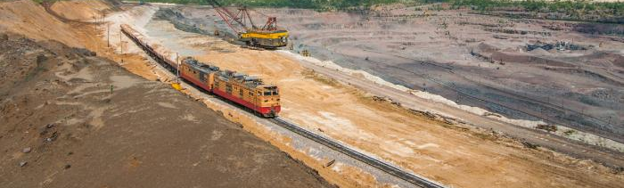
НЕДРОПОЛЬЗОВАНИЕ
Для России геологическая отрасль – это одна из базовых составляющих экономики. Она обеспечивает экономическую безопасность и реализацию геополитических интересов страны и в современных условиях призвана стать драйвером экономического роста.
Состояние минерально-сырьевой базы ухудшается и даже имеет риски стагнации из-за различных нормативных и управленческих барьеров.

Slide 25
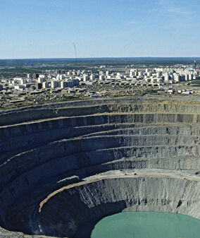
ПРОБЛЕМЫ В ОТРАСЛИ
Несовершенство нормативно-правовой базы.
Слабый приток частных инвестиций
Недостаточная доступность геологической информации

Slide 26
НОРМАТИВНО-ПРАВОВАЯ БАЗА.
Регуляторная основа развития отрасли не отвечает современным требованиям.
Не принят ряд приоритетных законов, направленных на повышение инвестиционной привлекательности недропользования
Не в полной мере регламентированы вопросы лицензирования, оценки прогнозных ресурсов полезных ископаемых и их классификации

Slide 27
ЧАСТНЫЕ ИНВЕСТИЦИИ
Инвесторов останавливает отсутствие эффективных экономических стимулов и чрезмерно длительный процесс получения разрешительной документации на геологическое изучение недр – от 180 до 300 дней.

Slide 28
ДОСТУПНОСТЬ ИНФОРМАЦИИ
Значительная часть геологических отчетов, созданных в период СССР, остается засекреченной при том, что их тематика в настоящее время открыта. Кроме того, материалы исследований, проведенных до 2000 года, хранятся в основном на бумажных носителях и требуют перевода в электронный вид.

Slide 29
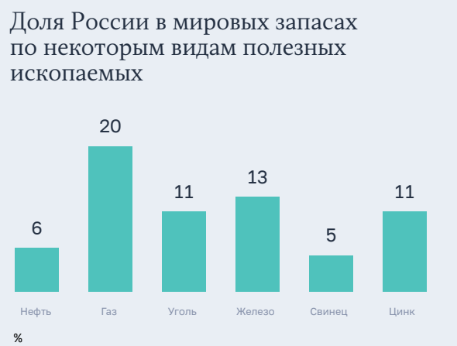
СЫРЬЕВЫАЯ БАЗА

Slide 30
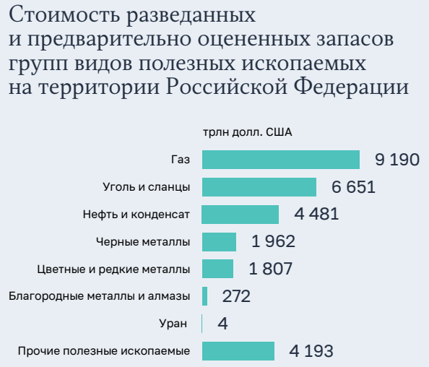
СЫРЬЕВЫАЯ БАЗА

Slide 31
СЫРЬЕВЫАЯ БАЗА
Россия располагает достаточно крупной сырьевой базой редкоземельных металлов (25 % мировых запасов).
Однако из-за отсутствия полной производственной цепочки для глубокой переработки сырья, спрос на эти металлы удовлетворяется за счет импорта. Также импортируются более 1/3 видов стратегического минерального сырья: марганец, хром, литий, бериллий и рений – 100 %, цирконий – 98 %, титан – 95 %, олово – 70 %, бокситы – 64 %, уран – 65 %, молибден – 45 %.

Slide 32
СТРАТЕГИИ РАЗВИИТИЯ
Стратегии развития отраслей промышленности либо не содержат количественных показателей, отражающих потребность в минерально-сырьевых ресурсах, либо такие показатели приведены по единичным видам полезных ископаемых.
Не осуществляется комплексное планирование и прогнозирование изменений спроса на основные виды полезных ископаемых на среднесрочную и долгосрочную перспективы.
Нет оценки спроса на полезные ископаемые для реализации национальных проектов.
Обладая высокой наукоемкостью и технологичностью, геологическая отрасль способна стать драйвером экономического развития страны. При этом задачи ее развития не нашли отражения в национальных проектах.

Slide 33
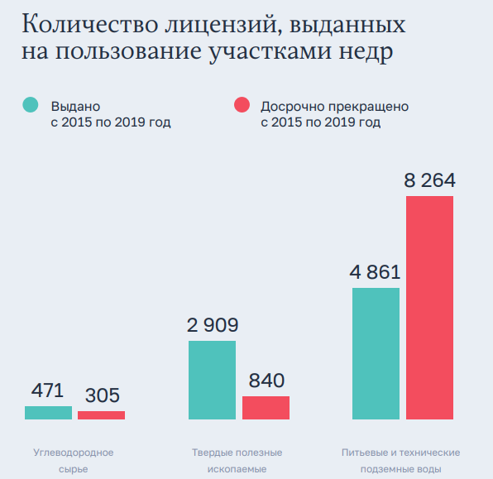
КОЛИЧЕСТВО ЛИЦЕНЗИЙ

Slide 34
ЗАДАЧИ
Привлечение инвестиций в целях воспроизводства МСБ осложнено излишней формализованностью.
Необходима отмена необходимости получения разрешения Роснедр на доступ к геологической информации.
Требуется перевод информации из бумажных носителей в электронные с переводом на английский язык.

Slide 35
ЗАДАЧИ
Развитие МСБ Российской Федерации имеет риски стагнации
За 2015–2019 годы среднемасштабная геологическая изученность территории Российской Федерации, необходимая для выделения перспективных поисковых площадей, увеличилась всего на 2,3 процентного пункта (с 21,8 до 24,1 %).
Необходимо привлечение инвестиций и ослабление нормативно-правовой базы для дальнейшего развития отрасли

Slide 36
ВЫВОДЫ
Развитие МСБ необходимо в целях обеспечения дальнейшего развития экономики России на долгосрочную перспективу с учетом глобальных тенденций
Регуляторная основа развития МСБ Российской Федерации не отвечает современным требованиям
Не приняты федеральные законы и подзаконные акты, направленные на совершенствование действующей системы лицензирования
Система мер экономического стимулирования геологического изучения недр требует дальнейшего совершенствования.

Slide 37
ВЫВОДЫ
Более чем двукратное увеличение предоставляемых нефтяным компаниям льгот не привело к сопоставимому росту инвестиций.
Недостаточная изученность недр уже в среднесрочной перспективе может выступить сдерживающим фактором экономического развития страны и обеспечения национальной безопасности.
При наличии всех известных в мире полезных ископаемых МСБ Российской Федерации крайне неоднородна.
Несмотря на увеличение объемов инвестиций в 1,2 раза с 2015 года, большая их часть расходуется на разведку месторождений в районах с наибольшей концентрацией и доступностью запасов.

Slide 38
Спасибо за внимание и есть ли вопросы?

